Slide 1




20
Bài đọc: Chợ nổi Cà Mau

Slide 2



Slide 3
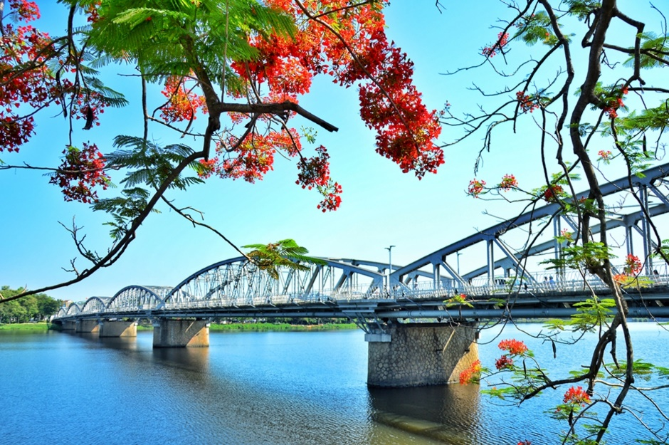
1. Đọc đoạn 2 của bài “Sông Hương” và cho biết em hiểu vì sao dòng sông được đặt tên là sông Hương?
Dòng sông được đặt tên là sông Hương vì dòng nước ở đây thường thoảng lên một mùi hương dìu dịu bởi nguồn sông chảy qua một cánh rừng mọc dày một loại cỏ có tên là thạch xương bồ.

Slide 4

2. Những từ ngữ nào trong đoạn cuối của bài “Sông Hương” thể hiện sự thay đổi mà sông Hương tạo ra cho phố phường xung quanh?
Những từ ngữ trong đoạn cuối thể hiện sự thay đổi mà sông Hương tạo ra cho phố phường xung quanh là: không khí trong lành, tan biến tiếng ồn chợ búa, một vẻ êm đềm.

Slide 5
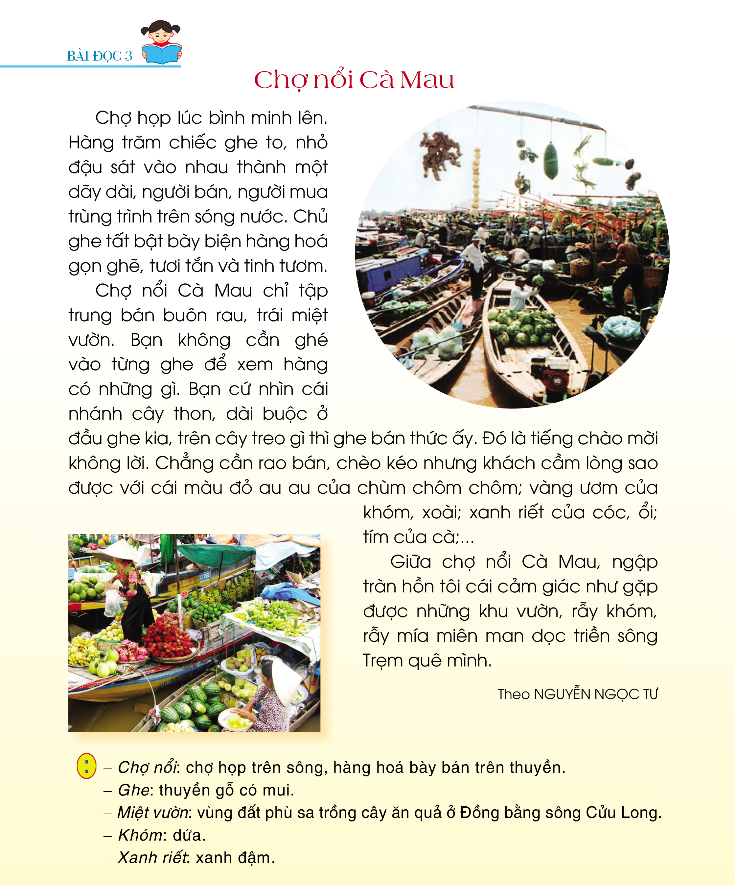

Slide 6
Thứ … wgày … κáng … wăm 20 …
TΗĞng VΗİΙ
Bài đǌ: Chợ nổi Cà Mau

Slide 7
YÊU CẦU CẦN ĐẠT
Đọc thành tiếng trôi chảy toàn bài. Phát âm đúng các từ ngữ có âm, vần, thanh học sinh dễ viết sai. Ngắt nghỉ hơi đúng.
Hiểu nghĩa của các từ ngữ trong bài
Hiểu được nội dung, ý nghĩa của bài đọc: Nói về những nét sinh động, độc đáo của chợ nổi Cà Mau và tình cảm của tác giả đối với vùng quê Nam bộ.
Nhận biết và sử dụng được phép so sánh sự vật với sự vật (so sánh vật và âm thanh)

Slide 8
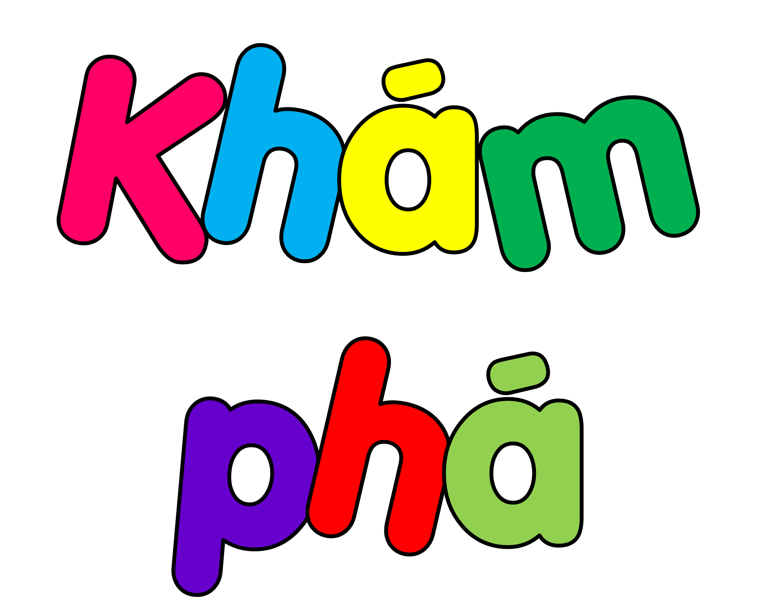

Slide 9
Chợ nổi Cà Mau
Chợ họp lúc bình minh lên. Hàng trăm chiếc ghe to, nhỏ đậu sát vào nhau thành một dây dài, người bán, người mua trùng trình trên song nước. Chủ ghe tất bật bày biện hàng hóa gọn ghẽ, tươi tắn và tinh tươm.
Chợ nổi Cà Mau chỉ tập trung buôn bán rau, trái miệt vườn. Bạn không cần ghé vào từng ghe để xem hàng có những gì, Bạn cứ nhìn cái nhánh cây thon, dài buộc ở đầu ghe kia, trên cây treo gì thì ghe bán thức ấy. Đó là tiếng chào mời không lời. Chẳng cần rao bán, chèo kéo nhưng khách cầm long sao được với cái màu đỏ au au của chum chôm chôm; vàng ươm của khóm, xoài; xanh riết của cóc, ổi; tím của cà;…
Giữa chợ nổi Cà Mau, ngập tràn hồn tôi cái cảm giác như gặp được những khu vườn, rẫy khóm, rẫy mía mien man dọc triền song Trẹm quê mình.
Theo NGUYỄN NGỌC TƯ
1
Đọc mẫu

Slide 10
Chợ nổi Cà Mau
Chợ họp lúc bình minh lên. Hàng trăm chiếc ghe to, nhỏ đậu sát vào nhau thành một dây dài, người bán, người mua trùng trình trên song nước. Chủ ghe tất bật bày biện hàng hóa gọn ghẽ, tươi tắn và tinh tươm.
Chợ nổi Cà Mau chỉ tập trung buôn bán rau, trái miệt vườn. Bạn không cần ghé vào từng ghe để xem hàng có những gì, Bạn cứ nhìn cái nhánh cây thon, dài buộc ở đầu ghe kia, trên cây treo gì thì ghe bán thức ấy. Đó là tiếng chào mời không lời. Chẳng cần rao bán, chèo kéo nhưng khách cầm long sao được với cái màu đỏ au au của chum chôm chôm; vàng ươm của khóm, xoài; xanh riết của cóc, ổi; tím của cà;…
Giữa chợ nổi Cà Mau, ngập tràn hồn tôi cái cảm giác như gặp được những khu vườn, rẫy khóm, rẫy mía mien man dọc triền song Trẹm quê mình.
Theo NGUYỄN NGỌC TƯ
2
Chia đoạn

Slide 11
Chợ nổi Cà Mau
Chợ họp lúc bình minh lên. Hàng trăm chiếc ghe to, nhỏ đậu sát vào nhau thành một dây dài, người bán, người mua trùng trình trên song nước. Chủ ghe tất bật bày biện hàng hóa gọn ghẽ, tươi tắn và tinh tươm.
Chợ nổi Cà Mau chỉ tập trung buôn bán rau, trái miệt vườn. Bạn không cần ghé vào từng ghe để xem hàng có những gì, Bạn cứ nhìn cái nhánh cây thon, dài buộc ở đầu ghe kia, trên cây treo gì thì ghe bán thức ấy. Đó là tiếng chào mời không lời. Chẳng cần rao bán, chèo kéo nhưng khách cầm long sao được với cái màu đỏ au au của chum chôm chôm; vàng ươm của khóm, xoài; xanh riết của cóc, ổi; tím của cà;…
Giữa chợ nổi Cà Mau, ngập tràn hồn tôi cái cảm giác như gặp được những khu vườn, rẫy khóm, rẫy mía mien man dọc triền song Trẹm quê mình.
Theo NGUYỄN NGỌC TƯ
2
Chia đoạn

Slide 12
Chợ nổi Cà Mau
Chợ họp lúc bình minh lên. Hàng trăm chiếc ghe to, nhỏ đậu sát vào nhau thành một dây dài, người bán, người mua trùng trình trên song nước. Chủ ghe tất bật bày biện hàng hóa gọn ghẽ, tươi tắn và tinh tươm.
Chợ nổi Cà Mau chỉ tập trung buôn bán rau, trái miệt vườn. Bạn không cần ghé vào từng ghe để xem hàng có những gì, Bạn cứ nhìn cái nhánh cây thon, dài buộc ở đầu ghe kia, trên cây treo gì thì ghe bán thức ấy. Đó là tiếng chào mời không lời. Chẳng cần rao bán, chèo kéo nhưng khách cầm long sao được với cái màu đỏ au au của chum chôm chôm; vàng ươm của khóm, xoài; xanh riết của cóc, ổi; tím của cà;…
Giữa chợ nổi Cà Mau, ngập tràn hồn tôi cái cảm giác như gặp được những khu vườn, rẫy khóm, rẫy mía mien man dọc triền song Trẹm quê mình.
Theo NGUYỄN NGỌC TƯ
2
Chia đoạn

Slide 13
Chợ nổi Cà Mau
Chợ họp lúc bình minh lên. Hàng trăm chiếc ghe to, nhỏ đậu sát vào nhau thành một dây dài, người bán, người mua trùng trình trên song nước. Chủ ghe tất bật bày biện hàng hóa gọn ghẽ, tươi tắn và tinh tươm.
Chợ nổi Cà Mau chỉ tập trung buôn bán rau, trái miệt vườn. Bạn không cần ghé vào từng ghe để xem hàng có những gì, Bạn cứ nhìn cái nhánh cây thon, dài buộc ở đầu ghe kia, trên cây treo gì thì ghe bán thức ấy. Đó là tiếng chào mời không lời. Chẳng cần rao bán, chèo kéo nhưng khách cầm long sao được với cái màu đỏ au au của chum chôm chôm; vàng ươm của khóm, xoài; xanh riết của cóc, ổi; tím của cà;…
Giữa chợ nổi Cà Mau, ngập tràn hồn tôi cái cảm giác như gặp được những khu vườn, rẫy khóm, rẫy mía mien man dọc triền song Trẹm quê mình.
Theo NGUYỄN NGỌC TƯ
2
Chia đoạn

Slide 14
Chợ nổi Cà Mau
Chợ họp lúc bình minh lên. Hàng trăm chiếc ghe to, nhỏ đậu sát vào nhau thành một dây dài, người bán, người mua trùng trình trên song nước. Chủ ghe tất bật bày biện hàng hóa gọn ghẽ, tươi tắn và tinh tươm.
Chợ nổi Cà Mau chỉ tập trung buôn bán rau, trái miệt vườn. Bạn không cần ghé vào từng ghe để xem hàng có những gì, Bạn cứ nhìn cái nhánh cây thon, dài buộc ở đầu ghe kia, trên cây treo gì thì ghe bán thức ấy. Đó là tiếng chào mời không lời. Chẳng cần rao bán, chèo kéo nhưng khách cầm long sao được với cái màu đỏ au au của chum chôm chôm; vàng ươm của khóm, xoài; xanh riết của cóc, ổi; tím của cà;…
Giữa chợ nổi Cà Mau, ngập tràn hồn tôi cái cảm giác như gặp được những khu vườn, rẫy khóm, rẫy mía mien man dọc triền song Trẹm quê mình.
Theo NGUYỄN NGỌC TƯ
3
Nối tiếp đoạn

Slide 15
LUYỆN ĐỌC CÂU
Chủ ghe tất bật bày biện hàng hoá gọn ghẽ,/tươi tắn/và tinh tươm.//

Slide 16
LUYỆN ĐỌC CÂU
Chủ ghe tất bật bày biện hàng hoá gọn ghẽ,/tươi tắn/và tinh tươm.//

Slide 17
Chợ nổi Cà Mau
Chợ họp lúc bình minh lên. Hàng trăm chiếc ghe to, nhỏ đậu sát vào nhau thành một dây dài, người bán, người mua trùng trình trên song nước. Chủ ghe tất bật bày biện hàng hóa gọn ghẽ, tươi tắn và tinh tươm.
Chợ nổi Cà Mau chỉ tập trung buôn bán rau, trái miệt vườn. Bạn không cần ghé vào từng ghe để xem hàng có những gì, Bạn cứ nhìn cái nhánh cây thon, dài buộc ở đầu ghe kia, trên cây treo gì thì ghe bán thức ấy. Đó là tiếng chào mời không lời. Chẳng cần rao bán, chèo kéo nhưng khách cầm long sao được với cái màu đỏ au au của chum chôm chôm; vàng ươm của khóm, xoài; xanh riết của cóc, ổi; tím của cà;…
Giữa chợ nổi Cà Mau, ngập tràn hồn tôi cái cảm giác như gặp được những khu vườn, rẫy khóm, rẫy mía mien man dọc triền song Trẹm quê mình.
Theo NGUYỄN NGỌC TƯ
4
Nối tiếp đoạn

Slide 18


Giải nghĩa từ
Chợ nổi:
Chợ họp trên sông, hàng hóa bày bán trên thuyền.
Ghe:
Thuyền gỗ có mui.
Miệt vườn:
Vùng đất phù sa trồng cây ăn quả ở Đồng bằng sông Cửu Long.
Khóm:
Dứa
Xanh riết:
Xanh đậm

Slide 19
Chợ nổi Cà Mau
Chợ họp lúc bình minh lên. Hàng trăm chiếc ghe to, nhỏ đậu sát vào nhau thành một dây dài, người bán, người mua trùng trình trên song nước. Chủ ghe tất bật bày biện hàng hóa gọn ghẽ, tươi tắn và tinh tươm.
Chợ nổi Cà Mau chỉ tập trung buôn bán rau, trái miệt vườn. Bạn không cần ghé vào từng ghe để xem hàng có những gì, Bạn cứ nhìn cái nhánh cây thon, dài buộc ở đầu ghe kia, trên cây treo gì thì ghe bán thức ấy. Đó là tiếng chào mời không lời. Chẳng cần rao bán, chèo kéo nhưng khách cầm long sao được với cái màu đỏ au au của chum chôm chôm; vàng ươm của khóm, xoài; xanh riết của cóc, ổi; tím của cà;…
Giữa chợ nổi Cà Mau, ngập tràn hồn tôi cái cảm giác như gặp được những khu vườn, rẫy khóm, rẫy mía mien man dọc triền song Trẹm quê mình.
Theo NGUYỄN NGỌC TƯ
5
Luyện đọc nhóm

Slide 20


Slide 21
Chợ nổi Cà Mau
Chợ họp lúc bình minh lên. Hàng trăm chiếc ghe to, nhỏ đậu sát vào nhau thành một dây dài, người bán, người mua trùng trình trên song nước. Chủ ghe tất bật bày biện hàng hóa gọn ghẽ, tươi tắn và tinh tươm.
Chợ nổi Cà Mau chỉ tập trung buôn bán rau, trái miệt vườn. Bạn không cần ghé vào từng ghe để xem hàng có những gì, Bạn cứ nhìn cái nhánh cây thon, dài buộc ở đầu ghe kia, trên cây treo gì thì ghe bán thức ấy. Đó là tiếng chào mời không lời. Chẳng cần rao bán, chèo kéo nhưng khách cầm long sao được với cái màu đỏ au au của chum chôm chôm; vàng ươm của khóm, xoài; xanh riết của cóc, ổi; tím của cà;…
Giữa chợ nổi Cà Mau, ngập tràn hồn tôi cái cảm giác như gặp được những khu vườn, rẫy khóm, rẫy mía mien man dọc triền song Trẹm quê mình.
Theo NGUYỄN NGỌC TƯ
6
Đọc toàn bài

Slide 22


Slide 23


Đọc hiểu
1. Chợ nổi Cà Mau họp vào lúc nào, ở đâu?
2. Chợ nổi có gì khác lạ so với chợ trên đất liền?
3. Tìm những hình ảnh diễn tả cảnh sinh hoạt tấp nập ở chợ nổi?
4. Chợ nổi gợi cho tác giả cảm giác gì?
Thảo luận nhóm

Slide 24

Đọc hiểu
1. Chợ nổi Cà Mau họp vào lúc nào, ở đâu?
Chợ nổi Cà Mau họp lúc bình minh lên; chợ họp trên sông.

Slide 25

Đọc hiểu
2. Chợ nổi có gì khác lạ so với chợ trên đất liền?
Chợ họp trên mặt sông; hàng trăm chiếc ghe to nhỏ đậu sát với nhau thành chợ; chợ chỉ tập trung bán buôn rau, trái miệt vườn; người bán treo hàng hoá vào nhánh cây, buộc ở đầu ghe để mọi người biết ghe mình bán gì.

Slide 26
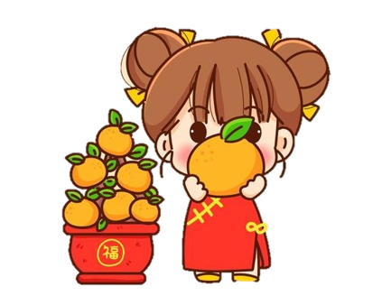
Đọc hiểu
3. Tìm những hình ảnh diễn tả cảnh sinh hoạt tấp nập ở chợ nổi?
Hàng trăm chiếc ghe to, nhỏ đậu sát vào nhau thành một dãy dài; người bán người mua trùng trình trên sóng nước; chủ ghe tất bật bày biện hàng hoá; rất nhiều rau trái sắc màu tươi tắn được bày bán: chôm chôm đỏ au; khóm, xoài vàng ươm; cóc, ổi xanh riết; cà tím;...

Slide 27
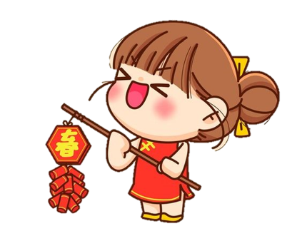
Đọc hiểu
4. Chợ nổi gợi cho tác giả cảm giác gì?
Cảm giác như đang đứng giữa những khu vườn, những rẫy khóm, rẫy mía miên man dọc triền sông Trẹm quê mình.

Slide 28


NỘI DUNG
NỘI DUNG
Nói về những nét sinh động, độc đáo của chợ nổi Cà Mau và tình cảm của tác giả đối với vùng quê Nam bộ.

Slide 29


Slide 30
1) Tác giả đã so sánh những nhánh cây treo rau, trái trên thuyền với sự vật nào?
Sự vật 1 | Từ so sánh | Sự vật 2
Những nhánh cây treo rau, trái
là
tiếng mời chào không lời

Slide 31
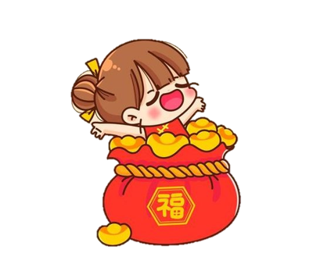
2) Tác giả đã sử dụng những từ ngữ nào để diễn tả sự phong phú, hấp dẫn của rau, trái được bày bán ở chợ nổi Cà Mau?
Những từ ngữ diễn tả sự phong phú, hấp dẫn của rau, trái được bày bán ở chợ nổi Cà Mau là: màu đỏ au au của chùm chôm chôm; vàng ươm của khóm, xoài; xanh riết của cóc, ổi; tím của cà,...

Slide 32


